Slide 1
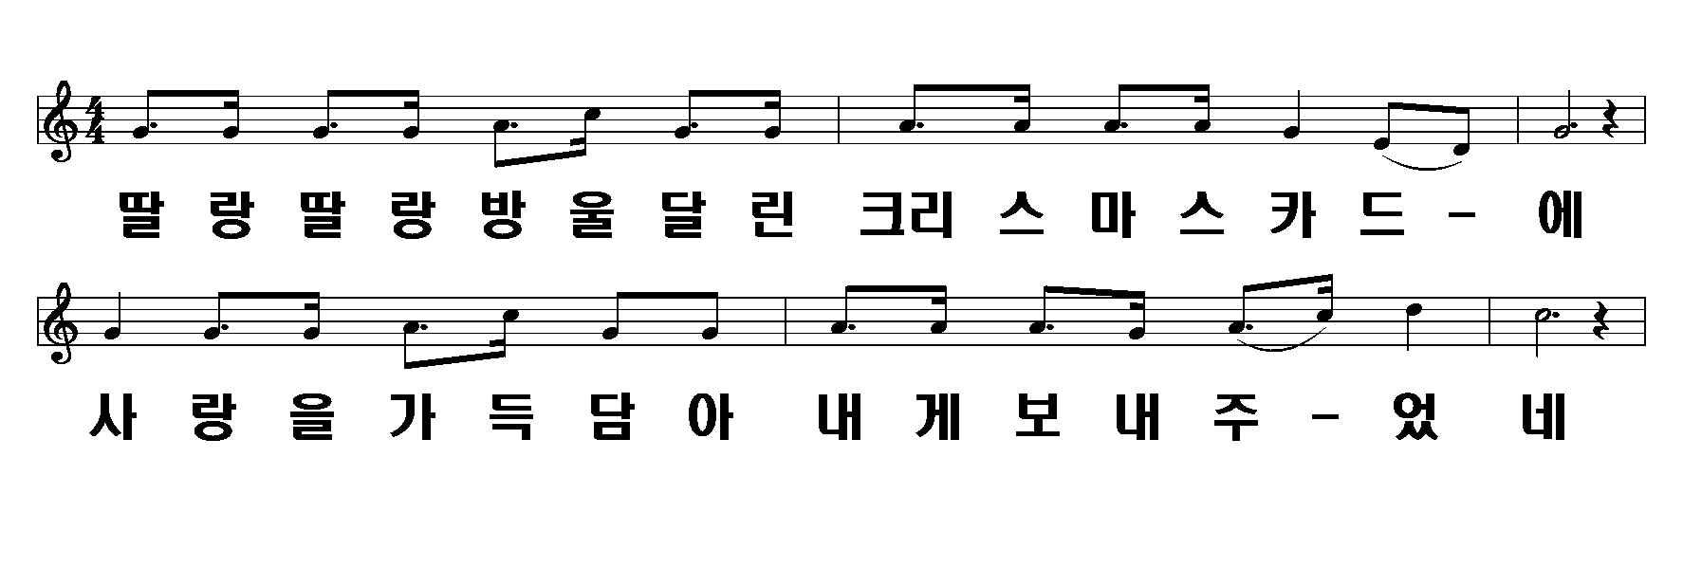
방울 카드
1절
1/8

Slide 2
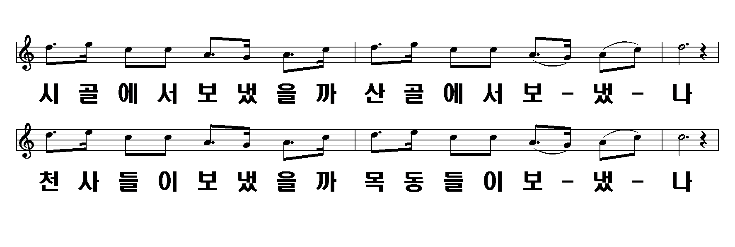
방울 카드
2/8

Slide 3
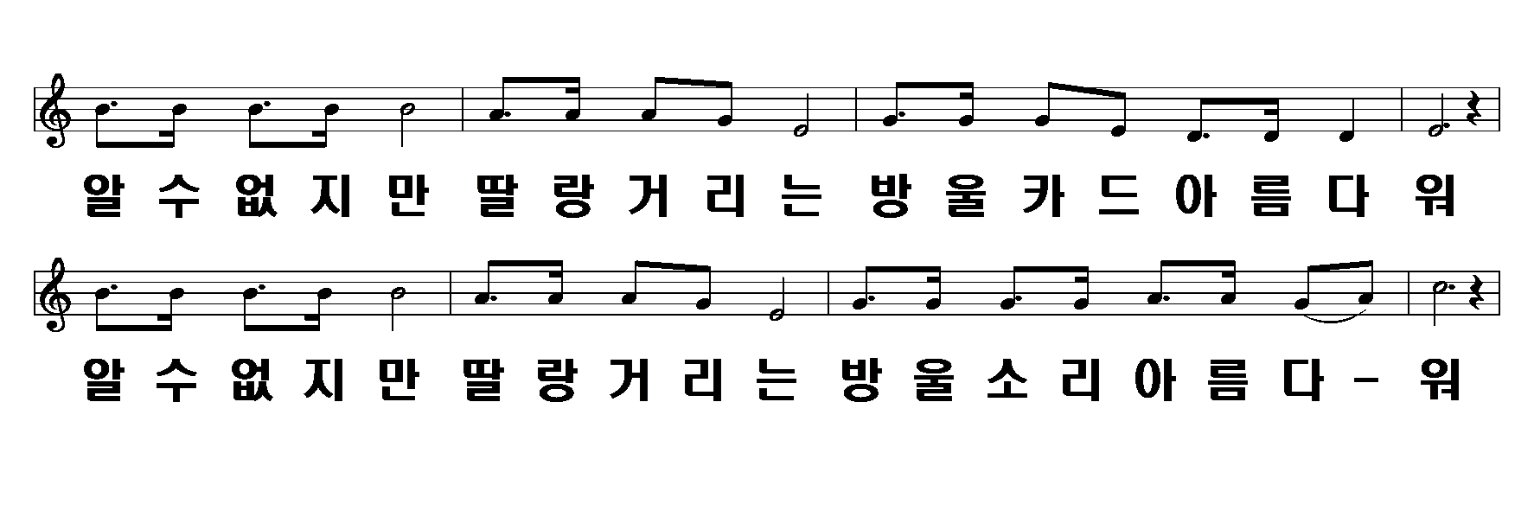
방울 카드
3/8

Slide 4
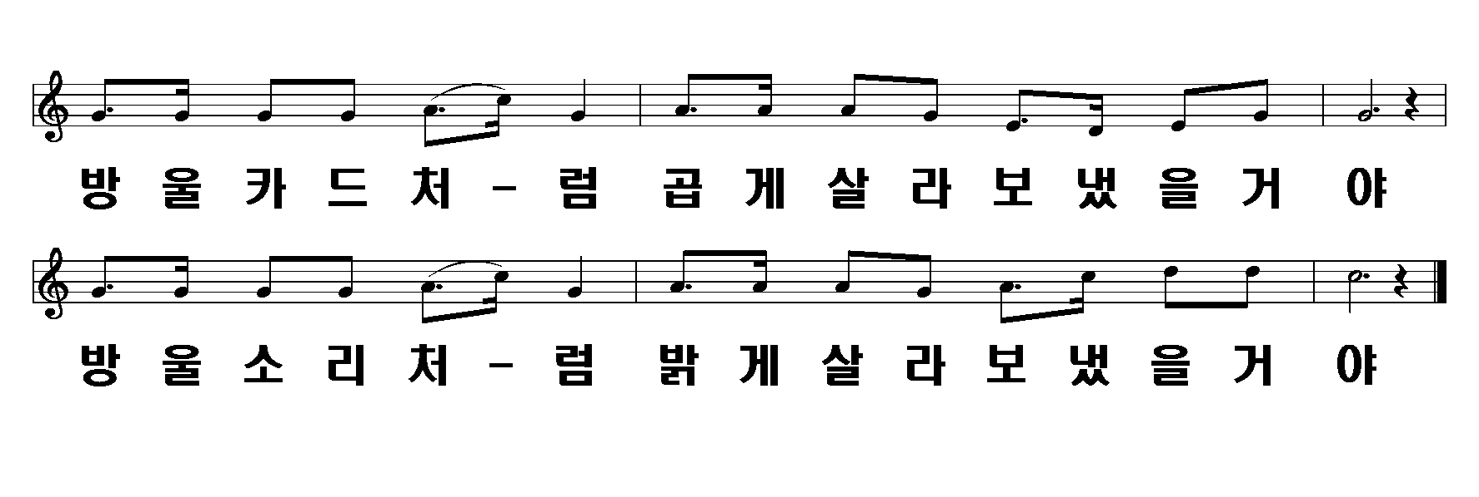
방울 카드
4/8

Slide 5
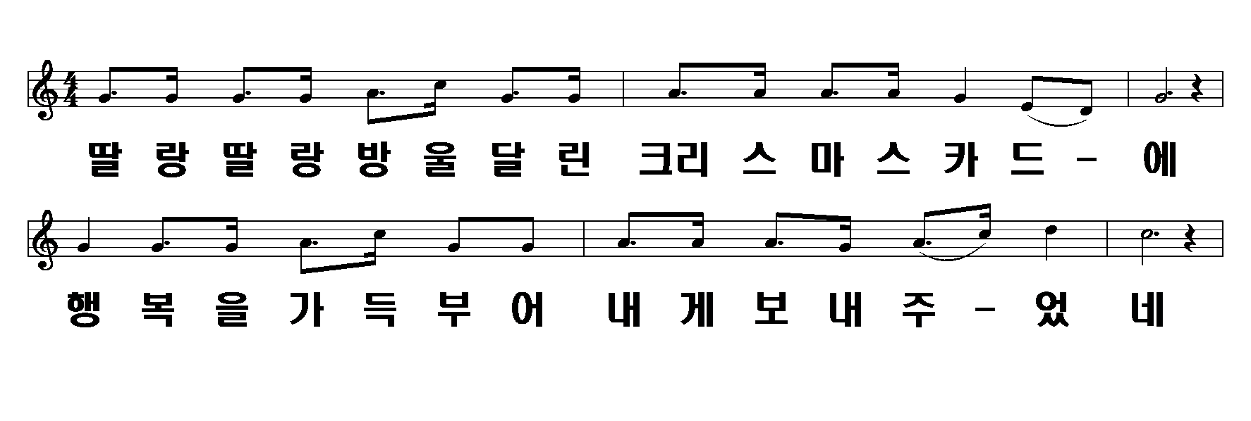
2절
방울 카드
5/8

Slide 6
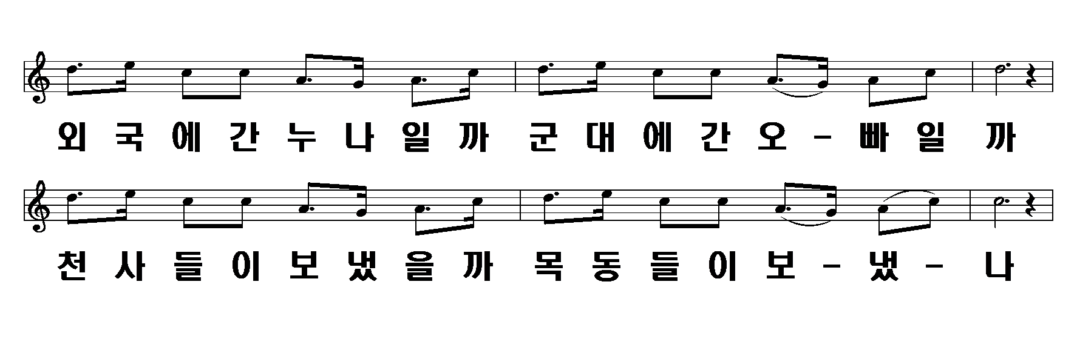
방울 카드
6/8

Slide 7
방울 카드
7/8

Slide 8
방울 카드
8/8

